Slide 1

LUYỆN TẬP THAO TÁC
LẬP LUẬN BÌNH LUẬN
Tiết 105: Làm văn

Slide 2

TRÒ CHƠI:
90
89
88
87
86
85
84
83
82
81
80
79
78
77
76
75
74
73
72
71
70
69
68
67
66
65
64
63
62
61
60
59
58
57
56
55
54
53
52
51
50
49
48
47
46
45
44
43
42
41
40
39
38
37
36
35
34
33
32
31
30
29
28
27
26
25
24
23
22
21
20
19
18
17
16
15
14
13
12
11
10
9
8
7
6
5
4
3
2
1
0
90
89
88
87
86
85
84
83
82
81
80
79
78
77
76
75
74
73
72
71
70
69
68
67
66
65
64
63
62
61
60
59
58
57
56
55
54
53
52
51
50
49
48
47
46
45
44
43
42
41
40
39
38
37
36
35
34
33
32
31
30
29
28
27
26
25
24
23
22
21
20
19
18
17
16
15
14
13
12
11
10
9
8
7
6
5
4
3
2
1
0

Slide 3
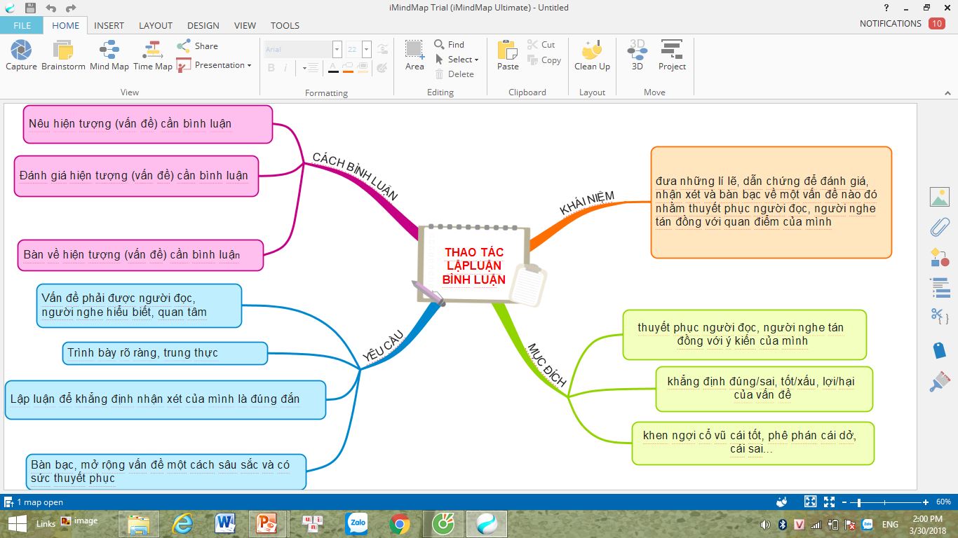

Slide 4
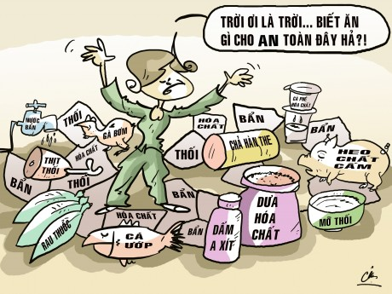
Anh chị hãy viết một bài văn bàn về vấn đề thực phẩm bẩn

Slide 5
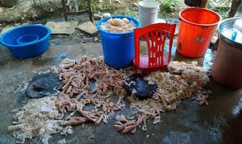
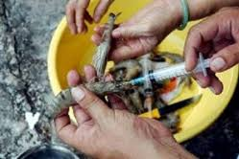

Slide 6

Phân tích đề:
Vấn đề nghị luận: Vấn đề thực phẩm bẩn
Thao tác lập luận: Thao tác lập luận bình luận kết hợp với phân tích, chứng minh.
Phạm vi tư liệu: Trong đời sống, sách báo, tư liệu internet…

Slide 7

Dàn ý:
- Mở bài: Giới thiệu vấn đề cần nghị luận
Giải thích thực phẩm bẩn là gì?
Thân bài
Thực trạng vấn đề bàn luận: chứng minh
bằng các dẫn chứng
Chỉ ra nguyên nhân,
Bày tỏ thái độ, ý kiến của bản thân về hiện tượng đó. Nêu biện pháp khắc phục
Kết bài: + Bài học nhận thức và hành động cho bản thân.

Slide 8
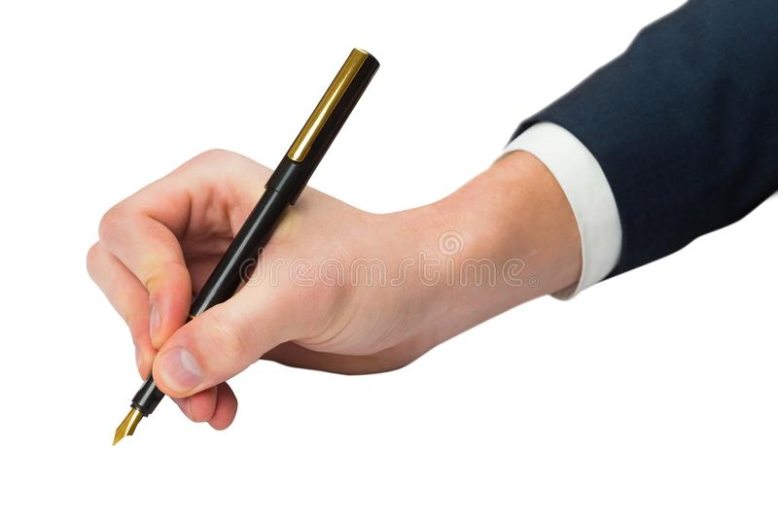
Thực hành

Slide 9
GIẢI THÍCH
Thực phẩm bẩn là những thực phẩm chứa các chất độc hại, tác động tiêu cực đến sức khỏe và tính mạng con người.

Slide 10
Thực trạng
Vấn đề an toàn thực phẩm không còn là vấn đề xa lạ.
Gây ảnh hưởng xấu về sức khỏe con người.
Ví dụ minh họa: thịt có chất tạo nạc, rau có thuốc trừ sâu; làm ruốc bằng hóa chất…

Slide 11
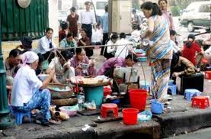
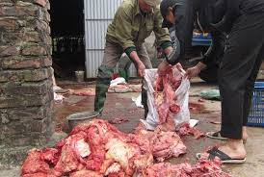
Là vấn đề phổ biến

Slide 12
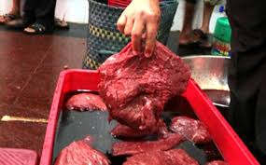
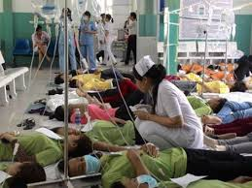
Gây ảnh hưởng xấu đến sức khỏe
Thịt có chất tạo nạc

Slide 13
Nguyên nhân
- Chưa có sự đồng bộ giữa các cơ quan chính quyền.
- Thiếu hiểu biết
- Sự xuống cấp về lương tâm, đạo đức
- Do vấn đề lợi nhuận

Slide 14

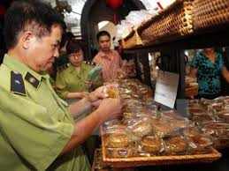
Giải pháp
Nâng cao ý thức
Tăng cường kiểm soát, xử phạt các cơ quan sản xuất thực phẩm bẩn

Slide 15
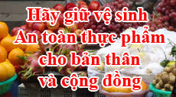
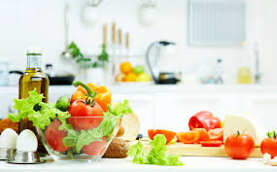
Tuyên truyền về vấn đề vệ sinh thực phẩm

Slide 16


Slide 17
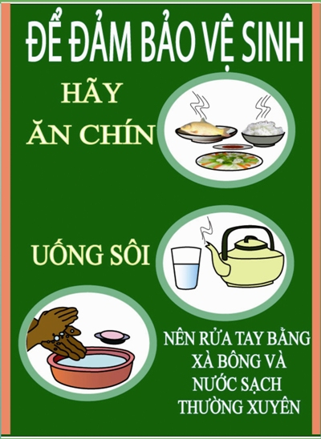
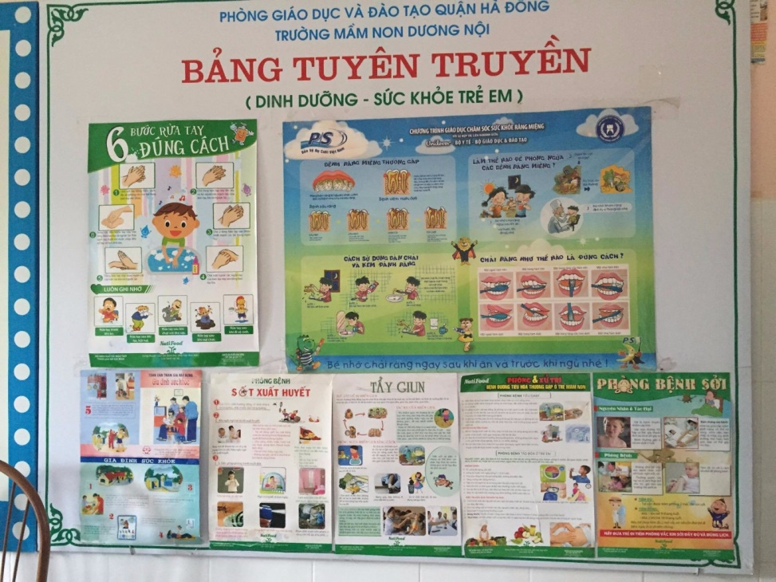

Slide 18
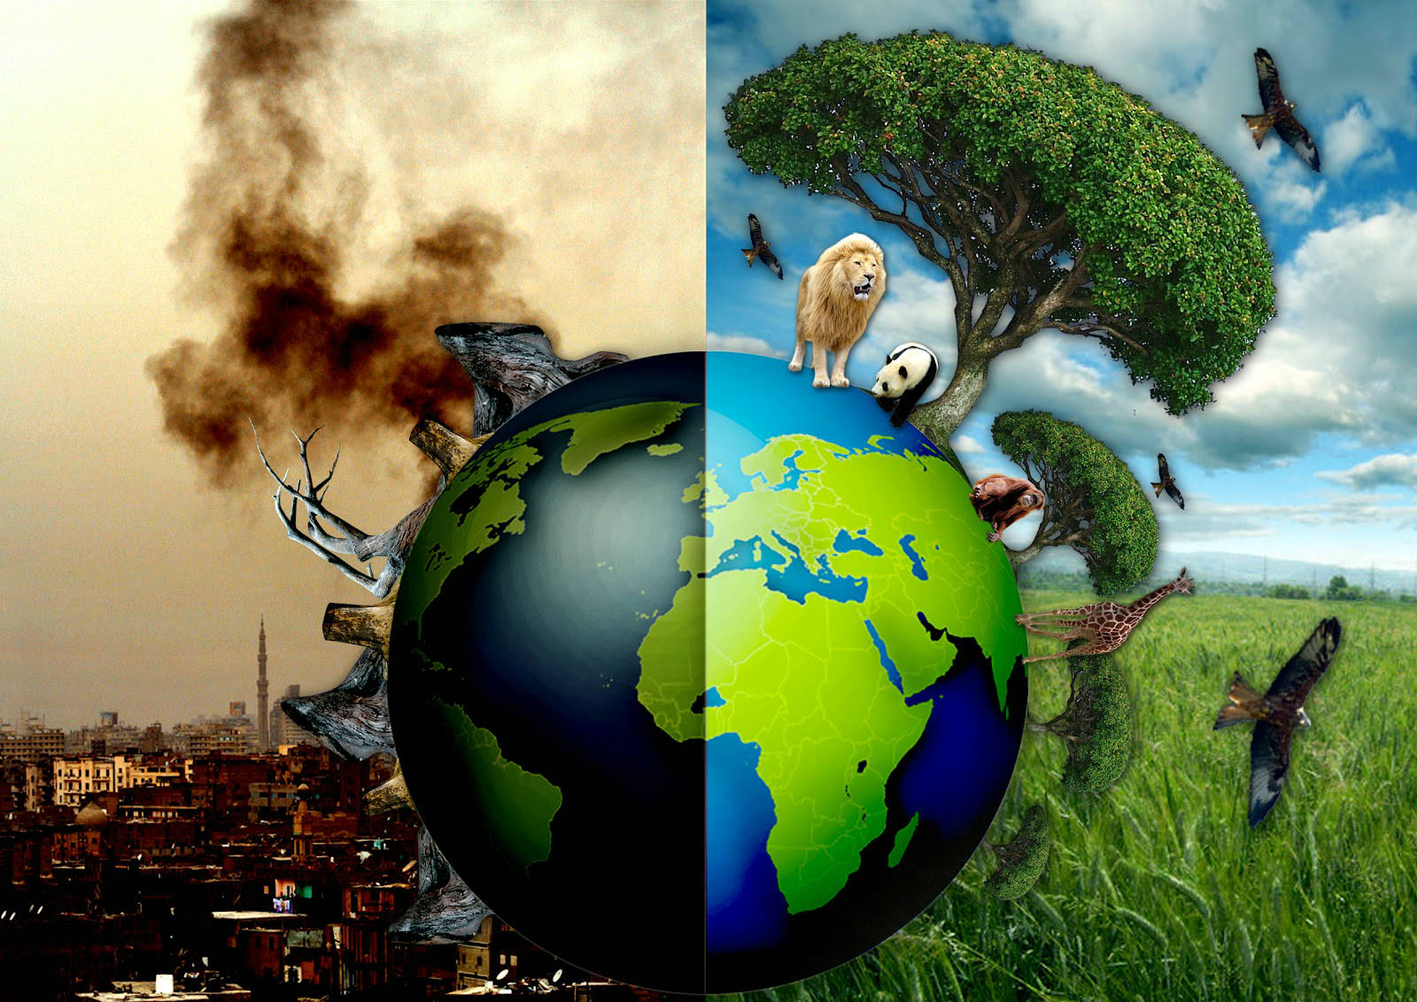
Bàn về vấn đề bảo vệ mội trường

Slide 19


